Slide 1

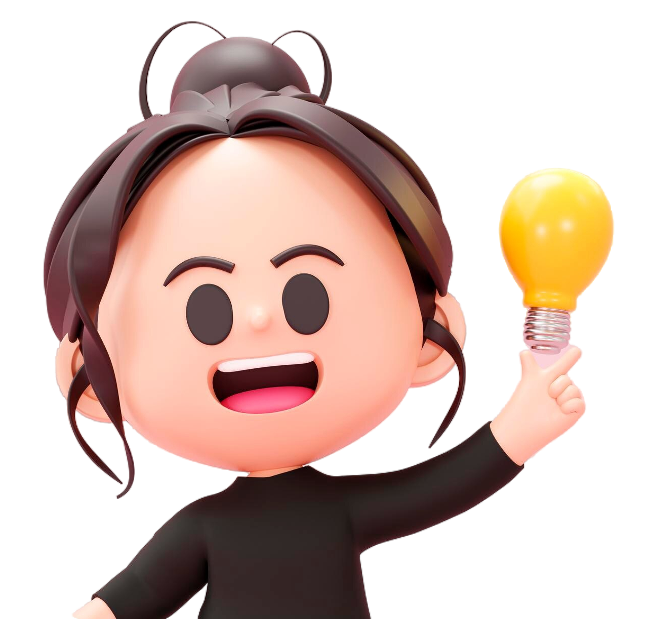

RoomPick
Project Overview
RoomPick
스케치 기반 인테리어 추천 플랫폼
사진에 담은 의도를 공간으로, 유사 상품 탐색으로
MLOps 3차 프로젝트 Team 3
내부 비공개 시제품
Notes:
사진과 스케치 또는 텍스트로 원하는 공간을 표현하고, 템플릿 기반 결과에서 물체를 선택해 실제 유사 상품을 탐색하는 서비스를 목표로 한다. 발표의 기술 구성은 2026-10-14 설계 문서 기준이다. 팀원 이름과 역할은 개인이 작성한다.
자료 근거
C:/Users/playdata/Downloads/mlo-01-p3-team3-docs-design/mlo-01-p3-team3-docs-design/docs/BRD_3차.md#1-배경과-목표
C:/Users/playdata/Downloads/mlo-01-p3-team3-docs-design/mlo-01-p3-team3-docs-design/docs/PRD_3차_초안.md#1-제품-목표와-핵심-원칙

Slide 2

발표 순서
Contents
01
기획 배경과 팀 소개
02
아키텍처와 서비스 흐름
03
팀원별 구현 이야기
04
기대 효과와 질의응답
Notes:
기획 배경, 5명 팀 소개, 시스템 아키텍처, 서비스 소개와 사용 흐름, 프로젝트 범위를 설명한다. 이어 팀원별 개인 발표, 기대 효과, Q&A 순으로 진행한다. 15~19장은 숨김 상태의 상세 참고 자료이며 담당 발표에 배분할 수 있다.
자료 근거
C:/Users/playdata/Downloads/mlo-01-p3-team3-docs-design/mlo-01-p3-team3-docs-design/docs/BRD_3차.md
C:/Users/playdata/Downloads/mlo-01-p3-team3-docs-design/mlo-01-p3-team3-docs-design/docs/design/index.md

Slide 3




기획 배경
Background
원하는 형태와 배치를
검색어로 설명하기 어렵습니다
사진 위 스케치와 텍스트로
가구의 위치와 조건을 전달합니다.
템플릿 기반 공간 결과를 확인한 뒤
닮은 실제 상품을 비교합니다.
대상: 가구와 주요 인테리어 품목
Notes:
사업 문서의 사용자 문제 가설은 원하는 위치·형태를 그릴 수 있어도 상품명이나 검색어를 알기 어렵다는 점이다. 서비스는 공간 표현과 상품 탐색을 연결한다. 내부 시험 사용자와 운영자를 대상으로 한다. 가구, 거울, 러그, 큰 수납, 커튼/블라인드, 침구 완제품 등을 포함하고 작은 장식품이나 교체 부품 등은 제외한다. 시장 조사나 수요 검증을 완료한 결과로 제시하지 않는다.
자료 근거
C:/Users/playdata/Downloads/mlo-01-p3-team3-docs-design/mlo-01-p3-team3-docs-design/docs/BRD_3차.md#1-배경과-목표
C:/Users/playdata/Downloads/mlo-01-p3-team3-docs-design/mlo-01-p3-team3-docs-design/docs/BRD_3차.md#2-대상-사용자
C:/Users/playdata/Downloads/mlo-01-p3-team3-docs-design/mlo-01-p3-team3-docs-design/docs/BRD_3차.md#3-데이터-활용과-수집-범위

Slide 4
팀 소개와 역할
Team
01
02
03
팀원 이름
팀원 이름
팀원 이름
담당 영역 입력
대표 작업·발표 주제 입력
담당 영역 입력
대표 작업·발표 주제 입력
담당 영역 입력
대표 작업·발표 주제 입력
04
05
팀원 이름
팀원 이름
담당 영역 입력
대표 작업·발표 주제 입력
담당 영역 입력
대표 작업·발표 주제 입력
Notes:
팀원 5명의 이름, 담당 영역과 개인 발표 주제를 각자가 작성한다. 여기에서는 역할을 소개하고 진행 과정과 산출물은 개인 발표에서 설명한다.
자료 근거
C:/Users/playdata/Downloads/mlo-01-p3-team3-docs-design/mlo-01-p3-team3-docs-design/docs/design/index.md

Slide 5
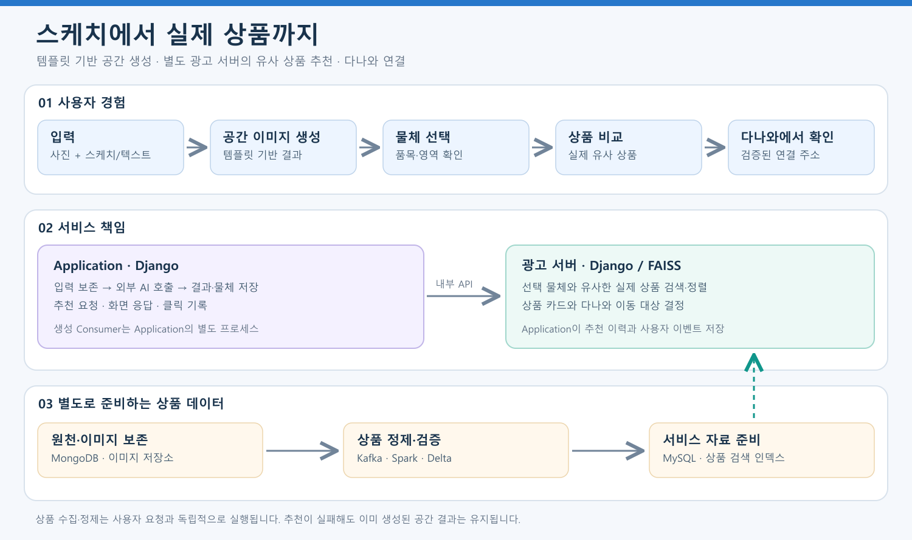
시스템 아키텍처
Architecture
목표 설계
Notes:
첨부 문서의 전체 아키텍처 원본이다. 사용자 경험, Application과 별도 광고 서버의 책임, 사용자 요청과 독립적인 상품 준비 경로를 구분한다. Application은 입력 보존·공간 생성·결과 저장·화면과 이벤트를 담당한다. 광고 서버는 실제 상품 검색·순위·카드·다나와 이동 대상을 결정한다. Spark·Delta에서 상품을 정제하고 MySQL 카탈로그와 검색 인덱스를 미리 준비한다. 생성 Consumer는 Application과 같은 서버의 별도 프로세스이며 추론은 외부 API를 사용한다. 그림은 설치 완료 상태를 의미하지 않는다.
자료 근거
C:/Users/playdata/Downloads/mlo-01-p3-team3-docs-design/mlo-01-p3-team3-docs-design/docs/design/00-architecture.md
C:/Users/playdata/Downloads/mlo-01-p3-team3-docs-design/mlo-01-p3-team3-docs-design/docs/design/assets/architecture-overview.png

Slide 6
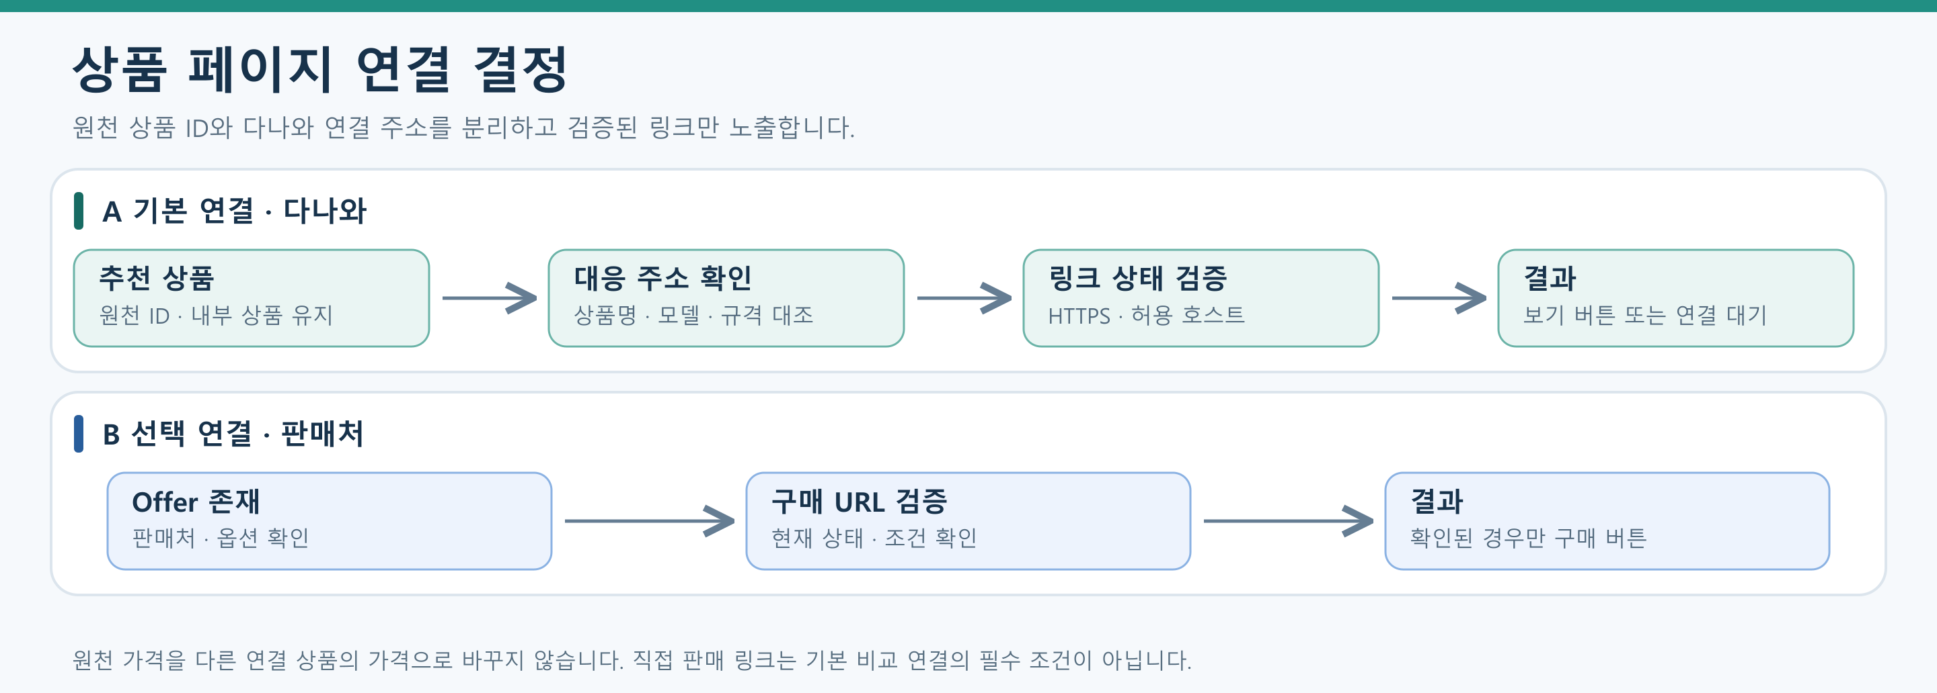
서비스 소개
Service Overview
템플릿으로 공간 예시를 만들고, 실제 유사 상품을 탐색합니다
공간 표현
실제 상품 탐색
스케치와 텍스트 의도를 템플릿 기반 결과로 확인
선택한 물체와 닮은 상품을 비교하고 다나와에서 확인
Notes:
템플릿은 실제 판매 상품과 구분되는 공간 표현 자료다. 실제 다나와 상품 이미지는 검색과 비교에 사용하며 공간 생성 재료로 직접 배치하지 않는다. 스케치 없이 텍스트만 입력하는 구성도 지원 범위다. 사진은 필수이고 스케치와 텍스트가 모두 비어 있으면 구성 요청을 차단한다. 추천 결과와 동일 제품이라는 보증이나 설치 가능성 보증을 제공하지 않는다. 기본 연결은 확인된 다나와 비교 페이지이며 검증된 직접 판매 링크는 선택 기능이다. 최종 가격과 판매 조건은 해당 페이지에서 확인한다.
자료 근거
C:/Users/playdata/Downloads/mlo-01-p3-team3-docs-design/mlo-01-p3-team3-docs-design/docs/PRD_3차_초안.md#1-제품-목표와-핵심-원칙
C:/Users/playdata/Downloads/mlo-01-p3-team3-docs-design/mlo-01-p3-team3-docs-design/docs/PRD_3차_초안.md#2-사용자와-이용-시나리오
C:/Users/playdata/Downloads/mlo-01-p3-team3-docs-design/mlo-01-p3-team3-docs-design/docs/design/09-product-links.md
C:/Users/playdata/Downloads/mlo-01-p3-team3-docs-design/mlo-01-p3-team3-docs-design/docs/design/assets/product-link-decision.png

Slide 7
서비스 사용 흐름
User Flow
01
02
03
04
05
사진과
의도 입력
템플릿 기반
공간 생성
물체 선택과
분석 수정
실제 유사
상품 비교
다나와에서
상품 확인
스케치 또는 텍스트로
위치와 조건 전달
입력 보존 확인 후
공간 결과 구성
품목과 영역을 확인해
검색 대상 확정
상품 이미지와
가격·규격 비교
검증한 상품 페이지로
연결
품목·템플릿이 불명확할 때
분석·추천을 바꾸고 싶을 때
후보 선택 또는 조건 수정으로 입력을 보완합니다.
품목·영역 수정, 재분석, 재추천으로 탐색합니다.
공간 사진은 필수이며 스케치 또는 텍스트 중 하나 이상의 입력이 필요합니다.
Notes:
사진 업로드, 스케치/텍스트 입력, 템플릿 기반 생성, 물체 품목·영역 선택/수정, 실제 유사 상품 비교, 선택 또는 명시적 거절, 다나와 확인 순이다. 스케치 없이 텍스트만 입력하는 구성도 포함한다. 재추천과 링크 클릭은 공간 생성 API를 다시 호출하지 않는다. 잘못된 분석은 원래 결과와 사용자 수정 이력을 구분한다. 도식은 PRD의 이용 시나리오를 편집 가능한 순서도로 요약한 것이다.
자료 근거
C:/Users/playdata/Downloads/mlo-01-p3-team3-docs-design/mlo-01-p3-team3-docs-design/docs/PRD_3차_초안.md#2-사용자와-이용-시나리오
C:/Users/playdata/Downloads/mlo-01-p3-team3-docs-design/mlo-01-p3-team3-docs-design/docs/PRD_3차_초안.md#fr-07-입력-수정재구성재추천

Slide 8
프로젝트 구현 범위
Project Scope
공간 구성부터 실제 상품 탐색과 운영까지
영역 | 프로젝트에 포함하는 기능 | 완료 확인
입력 | 사진 업로드, 스케치·텍스트 입력과 수정 | 입력 버전과 위치 복원
공간 구성 | 입력 해석, 템플릿 기반 생성, 물체 분석 | 입력 의도와 사용 템플릿 연결
상품 탐색 | 유사 상품 비교, 선택·거절, 다나와 연결 | 품목·이미지·상품·URL 대응
데이터 | 원천 보존, Silver 정제, Gold 반응 집계 | 실패 원천 유지와 중복 집계 방지
운영 | 작업 조회, 단계별 재처리, 로그 보관 | 완료 결과 유지와 실패 단계 복구
범위 밖 내부 주문·결제·배송, 유료 광고 과금, 대화형 에이전트
요구사항과 인수 기준을 요약한 범위이며 구현 완료 상태를 뜻하지 않습니다.
Notes:
첨부 PRD의 포함 범위와 검증 기준을 정리했다. 실제 판매 상품 이미지를 공간에 직접 배치하는 기능, 결과 물체 이동/크기 조절/복제, 공간 사진 없는 탐색, 대화형 에이전트와 내부 주문/결제/배송, 유료 광고 계약과 과금은 3차 범위에서 제외한다. 템플릿 구성과 실제 유사 상품 추천, 다나와 비교 페이지 연결, 데이터 추적과 운영 복구를 핵심 범위로 둔다.
자료 근거
C:/Users/playdata/Downloads/mlo-01-p3-team3-docs-design/mlo-01-p3-team3-docs-design/docs/PRD_3차_초안.md#3-제품-범위
C:/Users/playdata/Downloads/mlo-01-p3-team3-docs-design/mlo-01-p3-team3-docs-design/docs/PRD_3차_초안.md#5-기능-요구사항과-인수-조건
C:/Users/playdata/Downloads/mlo-01-p3-team3-docs-design/mlo-01-p3-team3-docs-design/docs/design/index.md

Slide 9
담당 역할과 목표
Role & Goals
발표자 이름
작업 범위
직접 진행한 작업과 산출물 입력
담당 영역 입력
이 영역에서 해결하려는 문제와
목표를 입력합니다.
팀 내 연결
받는 입력과 전달할 결과
연결되는 담당자 입력
Notes:
개인 발표 양식. 본인이 맡은 문제와 목표, 직접 수행한 작업 범위, 다른 담당자와 주고받는 입력과 산출물을 작성한다. 필요에 따라 팀원별로 이 양식을 복제한다.
자료 근거
C:/Users/playdata/Downloads/mlo-01-p3-team3-docs-design/mlo-01-p3-team3-docs-design/docs/design/index.md

Slide 10
진행한 작업과 산출물
Implementation
화면 · 데이터 · 코드 예시
실행 결과 · 검증 자료
주요 작업 1
주요 작업 2
작업 내용과 처리 방법 입력
자료를 통해 결과를 설명합니다.
작업 내용과 처리 방법 입력
앞선 작업과 연결되는 과정을 설명합니다.
Notes:
개인 발표 양식. 실제 화면, 데이터, 코드 또는 검증 결과를 위쪽 영역에 넣고 진행한 작업과 산출물을 핵심 위주로 설명한다. 구현하지 않은 작업을 완료한 실적으로 제시하지 않는다.
자료 근거
C:/Users/playdata/Downloads/mlo-01-p3-team3-docs-design/mlo-01-p3-team3-docs-design/docs/design/index.md

Slide 11
주요 선택과 해결 과정
Decisions
문제 상황
01
선택한 방법
문제를 발견한 상황과 입력
원인이나 제약 입력
선택한 방법과 적용 과정을 입력합니다.
화면·코드·데이터를 근거로 설명합니다.
검토한 방법
02
선택한 이유 입력
비교한 방법과 판단 기준
검토 과정 입력
해결 후 확인한 변화 입력
남은 제약 입력
Notes:
개인 발표 양식. 발견한 문제와 제약, 검토한 방법, 선택한 이유와 적용 과정, 해결 후 확인한 결과와 남은 한계를 설명한다.
자료 근거
C:/Users/playdata/Downloads/mlo-01-p3-team3-docs-design/mlo-01-p3-team3-docs-design/docs/design/index.md

Slide 12
검증 결과와 다음 단계
Validation
확인한 결과
검증 방법과 실제 확인 결과 입력
실행 화면·테스트 결과·평가 자료를 함께 제시합니다.
현재 한계와 다음 작업
아직 확인하지 못한 부분과 적용 범위 입력
다음 작업, 연결할 담당 영역과 완료 기준 입력
Notes:
개인 발표 양식. 실제 검증 방법과 확인한 결과를 근거와 함께 작성한다. 확인하지 못한 부분, 다음 작업과 연결 담당 영역을 구분한다.
자료 근거
C:/Users/playdata/Downloads/mlo-01-p3-team3-docs-design/mlo-01-p3-team3-docs-design/docs/design/index.md

Slide 13
기대 효과
Expected Benefits
“
원하는 공간을 그린 뒤
유사 상품을 비교하는 경험
사용자에게 기대하는 변화
운영에서 확인할 효과
검색어 대신 위치와 형태로 의도를 표현
공간 예시에서 관심 물체를 직접 선택
상품 정보와 검증된 링크로 비교 판단
품목 일치와 시각적 유사성
실제 노출 이후의 선택·거절·링크 클릭
기간·상품·카테고리별 반응
기대 효과와 검증 지표이며, 측정 완료한 성과 수치는 아닙니다.
Notes:
사용자의 의도 표현과 실제 상품 탐색을 연결하는 것이 기대 효과다. 상품 노출 효과는 화면에 실제 표시된 상품의 노출과 선택·명시적 거절·비교 링크 클릭을 연결해 평가한다. 링크 클릭은 구매 완료나 매출로 집계하지 않는다. 추천 유사도 점수도 정확도 백분율이 아니다. 사용자 조사나 성능 시험에서 확인한 효과 수치는 문서에 없어 추가하지 않았다. 개인 발표 다음에 기대 효과를 설명하고 Q&A로 마무리한다.
자료 근거
C:/Users/playdata/Downloads/mlo-01-p3-team3-docs-design/mlo-01-p3-team3-docs-design/docs/BRD_3차.md#1-배경과-목표
C:/Users/playdata/Downloads/mlo-01-p3-team3-docs-design/mlo-01-p3-team3-docs-design/docs/BRD_3차.md#5-완료-기준
C:/Users/playdata/Downloads/mlo-01-p3-team3-docs-design/mlo-01-p3-team3-docs-design/docs/PRD_3차_초안.md#8-비기능-요구사항
C:/Users/playdata/Downloads/mlo-01-p3-team3-docs-design/mlo-01-p3-team3-docs-design/docs/design/07-ad-server.md#실제-노출과-반응

Slide 14

질의응답
Q&A
Q&A
RoomPick
템플릿 기반 공간 구성과 실제 유사 상품 추천
Notes:
기대 효과를 설명한 뒤 질의응답으로 마무리한다. 참고 슬라이드 15~19는 기본 슬라이드 쇼에서 숨겨져 있다. 구현 완료 상태와 설계 목표를 구분하고 필요한 질문에 참고 자료를 사용한다.
자료 근거
C:/Users/playdata/Downloads/mlo-01-p3-team3-docs-design/mlo-01-p3-team3-docs-design/docs/BRD_3차.md

Slide 15
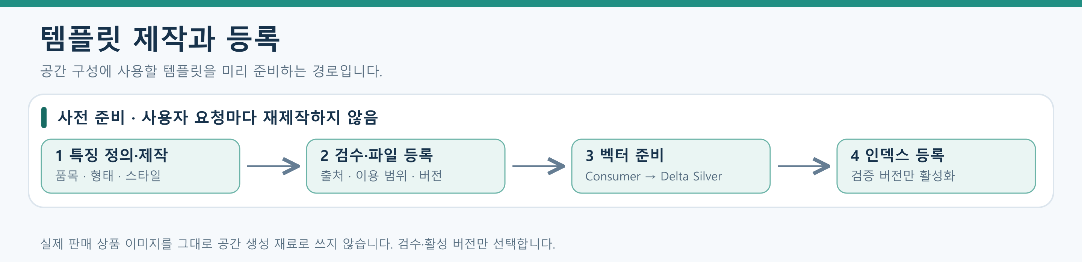
이미지와 템플릿 구축
Templates
다나와 상품
기존 도매꾹 이미지
ABO 자료
서비스 추천 카탈로그
저장 이미지와 상품 ID·URL 연결
공간 표현용 템플릿 제작 참고
검수한 완성 템플릿을 등록
이미지 검색 시험과 비교 평가
서비스 추천 인덱스와 분리
상품·템플릿·평가 자료는 자산 역할과 검색 인덱스를 구분합니다.
Notes:
초기에는 지원 품목의 템플릿을 특징 정의, 제작, 출처와 이용 범위 검수, 파일/버전 등록, 벡터 준비, 인덱스 등록 순으로 준비한다. 사용자 요청마다 템플릿을 새로 제작하지 않는다. 도매꾹 원본과 완성 템플릿, 다나와 서비스 상품 이미지는 역할과 인덱스 범위를 분리한다. 원본 이미지 보유만으로 생성/외부 전송 이용이 허용됐다고 간주하지 않는다. 템플릿 형태와 적용 방식은 구현 전 확정 사항이다.
자료 근거
C:/Users/playdata/Downloads/mlo-01-p3-team3-docs-design/mlo-01-p3-team3-docs-design/docs/design/08-template-generation.md#템플릿-제작과-등록
C:/Users/playdata/Downloads/mlo-01-p3-team3-docs-design/mlo-01-p3-team3-docs-design/docs/design/10-domeggook-reuse.md
C:/Users/playdata/Downloads/mlo-01-p3-team3-docs-design/mlo-01-p3-team3-docs-design/docs/BRD_3차.md#3-데이터-활용과-수집-범위
C:/Users/playdata/Downloads/mlo-01-p3-team3-docs-design/mlo-01-p3-team3-docs-design/docs/design/assets/template-preparation-flow.png

Slide 16
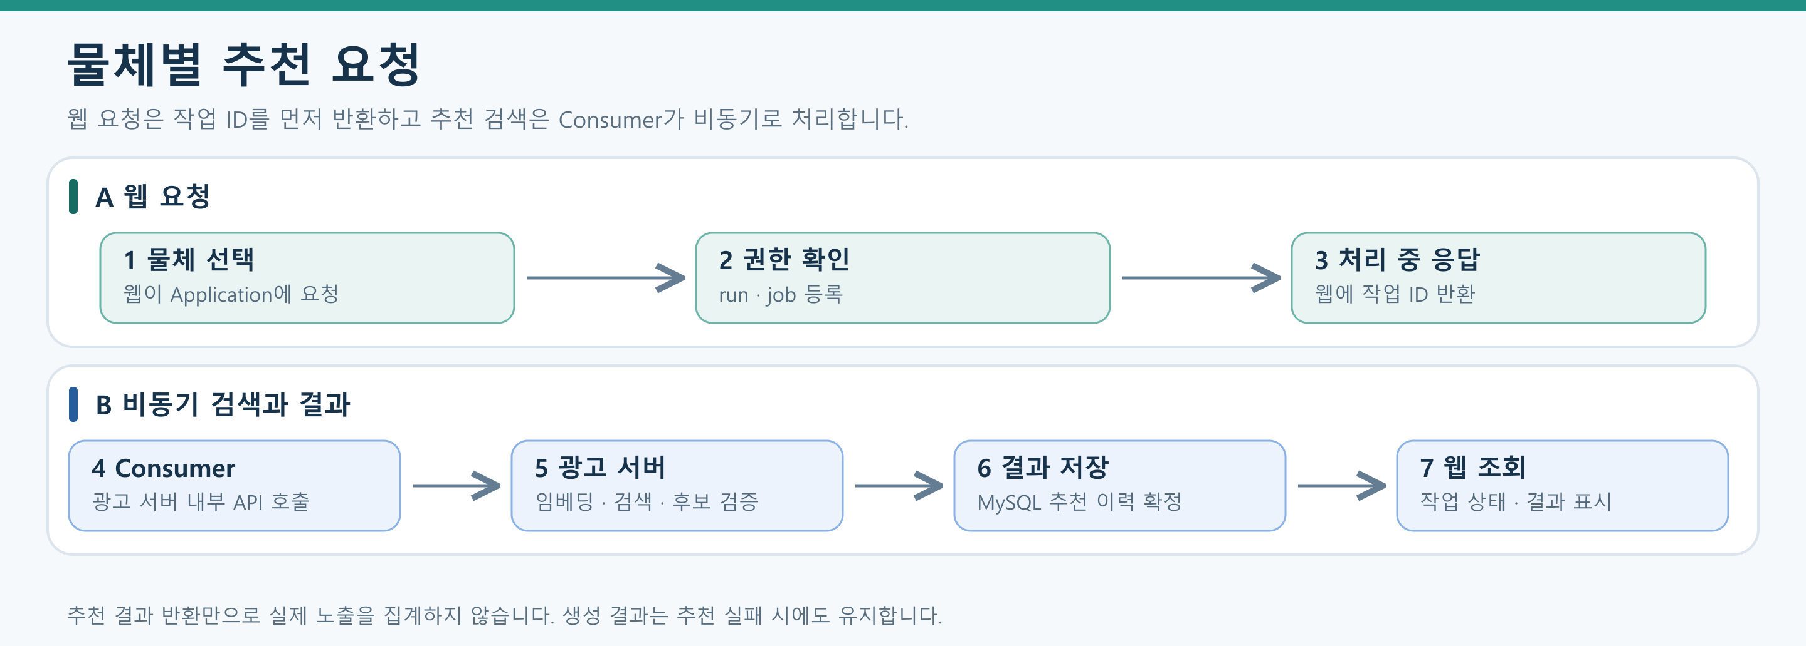
AI 처리와 상품 추천
AI & Recommendation
해석과 물체 분석
공간 이미지 생성
유사 상품 검색
Gemini
Cloudflare FLUX.2 klein 4B
Gemini Embedding 2와 FAISS
설계의 모델 역할이며 계정별 호출과 품질은 구현 후 검증합니다.
Notes:
문서에서 선택한 생성은 Cloudflare FLUX.2 klein 4B, 상품·템플릿·물체 임베딩은 gemini-embedding-2이다. Gemini 계열 멀티모달 API는 입력 해석과 결과 물체 분석을 담당한다. 해석·생성·임베딩은 별도 호출이고 FAISS는 벡터 검색 역할이다. 상품 이미지는 사용자 요청 전에 벡터화하고, 선택 물체의 크롭을 요청 때 같은 모델·차원·전처리로 벡터화한다. 품목·현재 상품 상태·이용 범위를 검증한 후보만 반환한다. 추천 실패는 완료된 생성 결과를 유지한다. 모델 존재/계정 호출/검색 품질은 문서의 설계와 별도로 검증해야 한다. 초기 생성 출력은 512×512 설계이며 모델 상세 가격이나 무료 처리량은 검증된 서비스 실적으로 제시하지 않았다.
자료 근거
C:/Users/playdata/Downloads/mlo-01-p3-team3-docs-design/mlo-01-p3-team3-docs-design/docs/design/04-application-ai.md#ai-모델-후보
C:/Users/playdata/Downloads/mlo-01-p3-team3-docs-design/mlo-01-p3-team3-docs-design/docs/design/07-ad-server.md
C:/Users/playdata/Downloads/mlo-01-p3-team3-docs-design/mlo-01-p3-team3-docs-design/docs/design/08-template-generation.md#생성-api와-해상도-계약
C:/Users/playdata/Downloads/mlo-01-p3-team3-docs-design/mlo-01-p3-team3-docs-design/docs/design/assets/ad-recommendation-flow.png

Slide 17
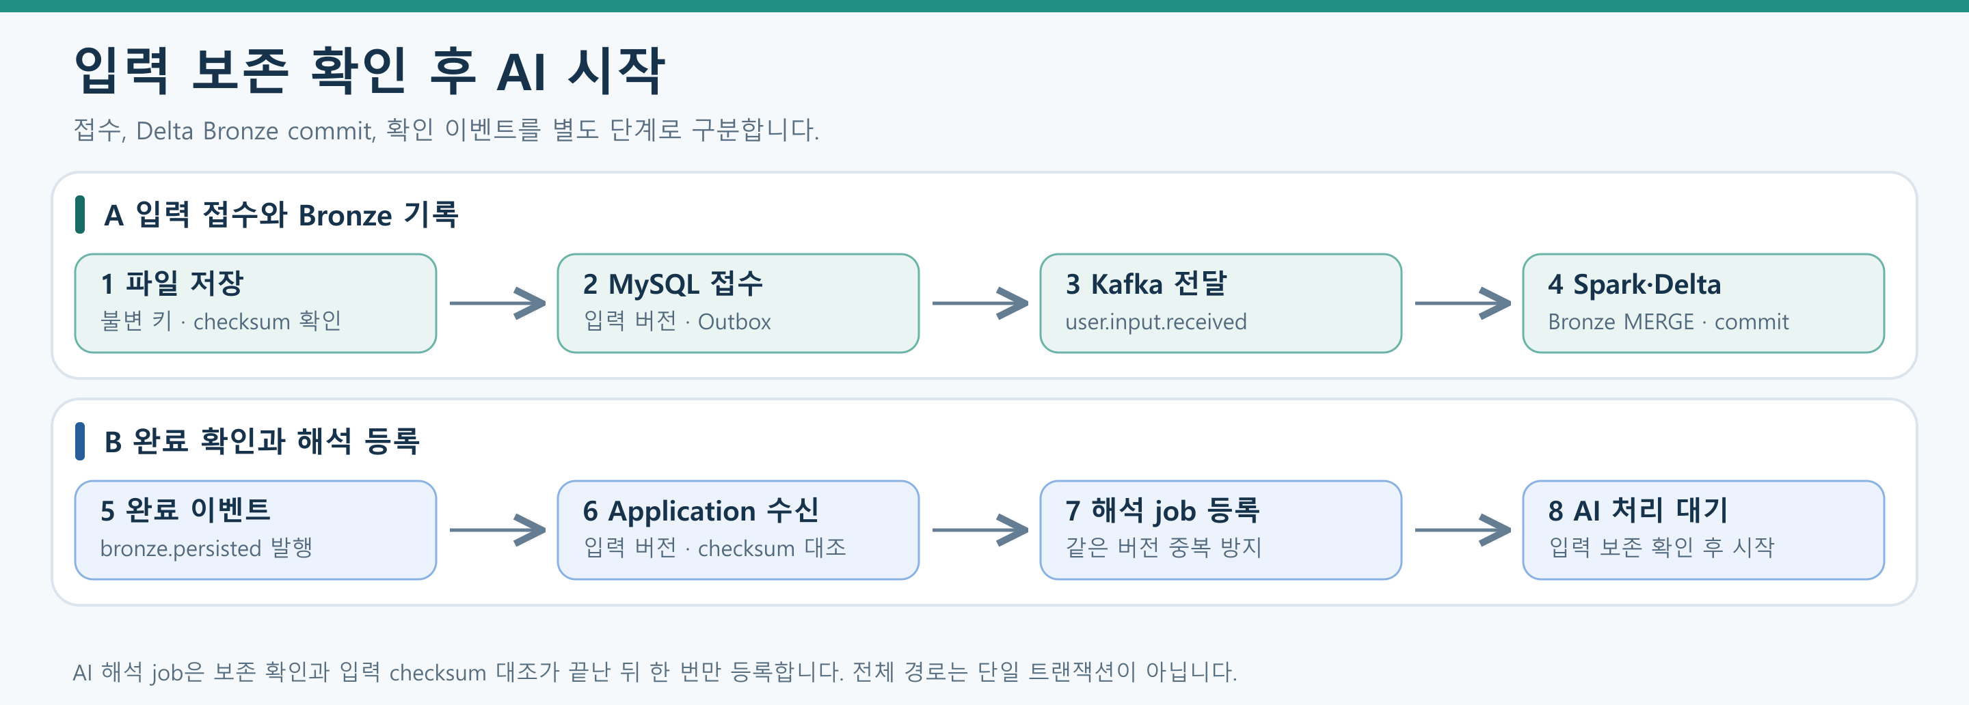
입력 보존과 행동 데이터
Data Reliability
반응 수집
전달과 검증
분석과 보존
실제 노출·선택·명시적 거절
다나와 비교 링크 클릭
Application 이벤트와 Outbox
Kafka 전달, event_id 중복 제거
Spark의 Bronze·Silver·Gold
실패 입력 유지와 기간별 반응 집계
Notes:
사용자 입력은 불변 파일과 MySQL 입력 버전/Outbox에 먼저 접수하고 Spark의 Delta Bronze commit과 완료 확인을 대조한 뒤 AI를 시작한다. 인식 실패 입력도 원문과 사유를 유지한다. 상품 원천은 MongoDB, 사용자 원문은 MySQL/파일 저장소로 초기 보존 경로가 다르다. Kafka는 참조와 이벤트를 전달하며 원천의 유일 저장소가 아니다. 행동 Gold는 실제 화면 노출과 그 노출에 연결된 반응을 집계하고 event_id 재전달을 중복 집계하지 않는다. 목록 반환은 실제 노출이 아니며 링크 클릭은 구매 완료가 아니다. 보관/삭제 기간과 외부 AI 전송 정책은 구현 전에 확정해야 한다.
자료 근거
C:/Users/playdata/Downloads/mlo-01-p3-team3-docs-design/mlo-01-p3-team3-docs-design/docs/design/05-kafka-jobs.md#입력-bronze와-생성-단계-계약
C:/Users/playdata/Downloads/mlo-01-p3-team3-docs-design/mlo-01-p3-team3-docs-design/docs/design/02-data-pipeline.md#사용자-행동-분석
C:/Users/playdata/Downloads/mlo-01-p3-team3-docs-design/mlo-01-p3-team3-docs-design/docs/design/07-ad-server.md#실제-노출과-반응
C:/Users/playdata/Downloads/mlo-01-p3-team3-docs-design/mlo-01-p3-team3-docs-design/docs/design/assets/input-bronze-gate.png

Slide 18
검증 계획과 현재 한계
Evaluation
구현 후 확인할 통과 기준
검증 영역 | 핵심 확인 항목 | 문서의 기준
입력과 보존 | 실패 입력을 포함해 원천·버전 조회 | 접수 입력과 수집 성공 원천 보존 100%
공간 구성 | 스케치/텍스트 의도와 사용 템플릿 연결 | 입력 수정, 실패 사유, 재시도 확인
실제 상품 추천 | 품목 일치, 시각적 유사성, 상품·URL 대응 | 원천 이미지와 생성 결과 검색을 분리 평가
반응 집계 | 실제 노출과 반응 연결, 이벤트 재전달 | 중복 집계 없이 전후 건수 대조
장애와 복구 | 단계별 실패, DB 전환, 백업 복원 | 완료 결과 유지, 실패 단계만 재처리
품질·응답 시간·동시 사용자 목표값은 시제품 측정 후 확정합니다.
100%는 인수 목표입니다. 현재 달성률이나 모델 정확도 수치가 아닙니다.
Notes:
설계 문서의 인수 조건을 요약했다. AC-01~AC-15는 구현 후 입력, 보존, 생성, 물체 수정, 상품 범위, 추천, 링크, 재처리, 반응 집계와 운영을 확인한다. Bronze 보존 확인율 100%는 접수 입력 및 허용된 수집 성공 원천의 조회 가능성을 검증하는 목표다. 입력 거부와 접수 후 인식 실패를 구분한다. 유사도 점수는 정확도 백분율이 아니다. 처리 시간/동시 사용자/집계 지연과 추천 품질 목표값은 실제 시제품 측정 후 확정한다. MySQL·MongoDB 복제 구성은 설치/복구 시험 완료를 뜻하지 않으며 복제는 별도 백업을 대체하지 않는다.
자료 근거
C:/Users/playdata/Downloads/mlo-01-p3-team3-docs-design/mlo-01-p3-team3-docs-design/docs/PRD_3차_초안.md#8-비기능-요구사항
C:/Users/playdata/Downloads/mlo-01-p3-team3-docs-design/mlo-01-p3-team3-docs-design/docs/PRD_3차_초안.md#10-인수-시나리오
C:/Users/playdata/Downloads/mlo-01-p3-team3-docs-design/mlo-01-p3-team3-docs-design/docs/design/06-operations-migration.md#db-복제와-장애-복구

Slide 19
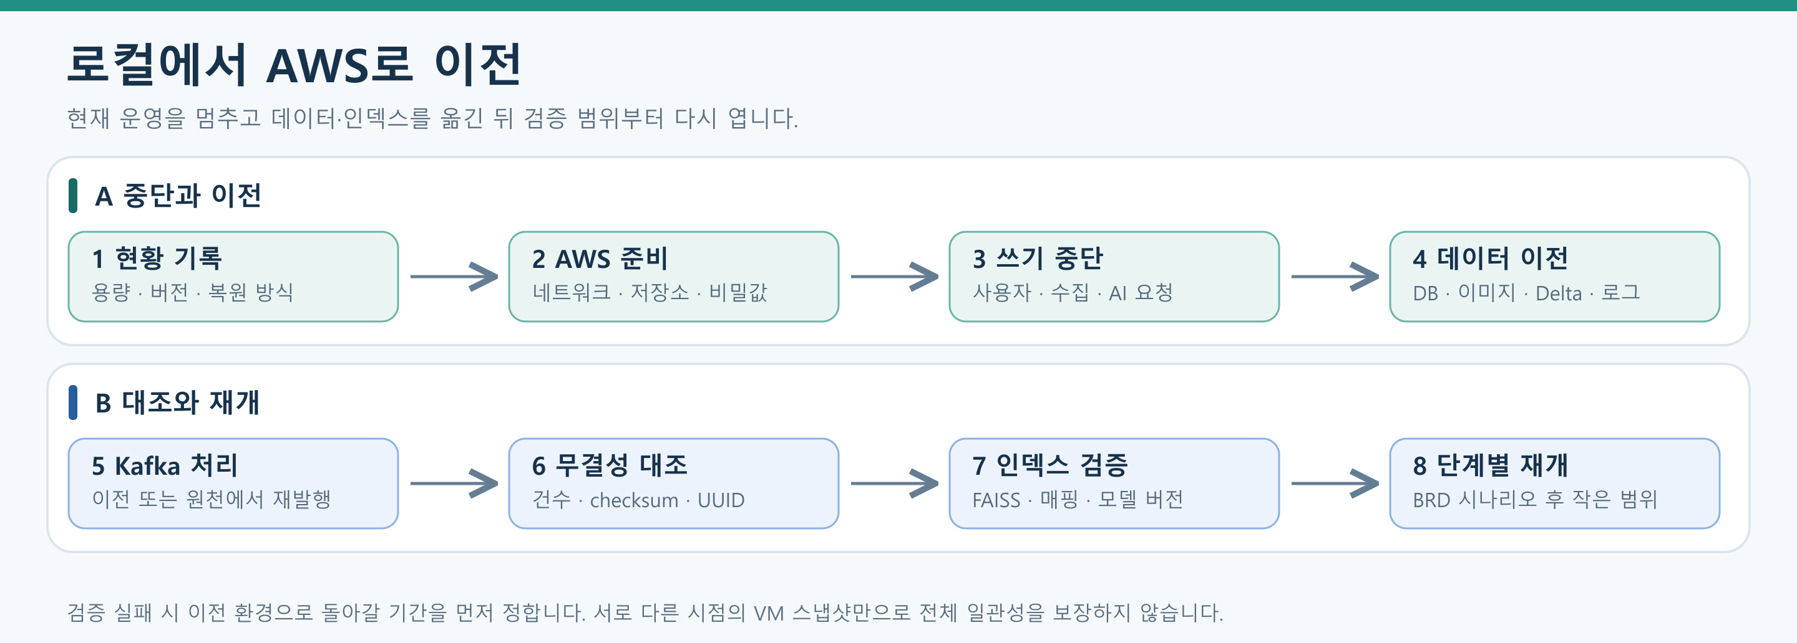
개발 계획과 설계 과제
Roadmap
로컬 검증 이후 AWS로 이전하는 계획입니다
로컬 배치 설계 | AWS 대응 설계 | 구현 전 확정
18대 VM Application·광고 서버 분리 | 16대 EC2와 S3 이미지·Delta 저장 VM을 S3로 대체 | 접근·보관·삭제 정책 지원 품목·성능·예산 상한
대수는 역할 배치 계획이며 구축 완료 상태나 확정 일정이 아닙니다.
Notes:
현재 설계는 로컬 18대 VM이며 MySQL Primary/Replica 2대, MongoDB 데이터·투표 멤버 3대, Kafka 3대, Spark 4대, Bastion 1대, Application 1대, 광고 서버 1대, NiFi 1대, 이미지/Delta 저장소 2대다. MySQL은 초기 GTID 비동기 복제와 수동 전환, MongoDB는 과반수 유지 시 자동 선출을 검증한다. 이미지·Delta 저장 VM 두 대를 S3로 대체하는 같은 역할 배치에서는 EC2 16대다. 실제 사양, IP와 물리 분산은 설치 전 확정한다. 이전은 현황 기록, AWS 준비, 쓰기 중단, DB/파일/로그 이전, Kafka 대조, 무결성 대조, 인덱스 검증, 작은 범위부터 재개 순이다. 이미지/원천/델타/백업을 포함하는 보관·삭제 정책과 외부 AI 전송 안내, 모델 계정 호출, 품질·자원·예산 상한은 검증 또는 확정 과제로 남는다. 확정 달력이나 구축 실적으로 제시하지 않는다.
자료 근거
C:/Users/playdata/Downloads/mlo-01-p3-team3-docs-design/mlo-01-p3-team3-docs-design/docs/design/01-infrastructure.md#기반-사양과-증설-상태
C:/Users/playdata/Downloads/mlo-01-p3-team3-docs-design/mlo-01-p3-team3-docs-design/docs/design/01-infrastructure.md#db-다중화와-접속-계약
C:/Users/playdata/Downloads/mlo-01-p3-team3-docs-design/mlo-01-p3-team3-docs-design/docs/design/06-operations-migration.md
C:/Users/playdata/Downloads/mlo-01-p3-team3-docs-design/mlo-01-p3-team3-docs-design/docs/PRD_3차_초안.md#12-구현-전-확정-사항
C:/Users/playdata/Downloads/mlo-01-p3-team3-docs-design/mlo-01-p3-team3-docs-design/docs/design/assets/aws-migration-stages.png

